Slide 1

第5讲 代数变换模型
1、加密解密基本概念；
2、Hill密码加密解密原理；
3、算法、模型及其应用

Slide 2
一、基本概念
数据加密：是一门历史悠久的技术，指通过加密算法和加密密钥将明文转变为密文，而解密则是通过解密算法和解密密钥将密文恢复为明文。
明文：指原始的或未加密的数据；
密文：明文加密后的格式，是加密算法的输出信息；
密钥：数字、字母或特殊符号组成的字符串，用它控制数据加密、解密的过程；
加密算法：加密所采用的变换方法

Slide 3
二、Hill密码
希尔密码（Hill Cipher）：是运用基本矩阵论原理的分组替换密码，由Lester S. Hill在1929年发明的。每个字母当作26进制数字：A=0, B=1, C=2… 一串字母当成n维向量，跟一个n×n的矩阵相乘，再将得出的结果MOD 26。
基本思想：将n个明文字母通过线性变换转换为n个密文字母。其重要意义是第一次在密码学中用到了代数方法（代数变换、模运算）

Slide 4
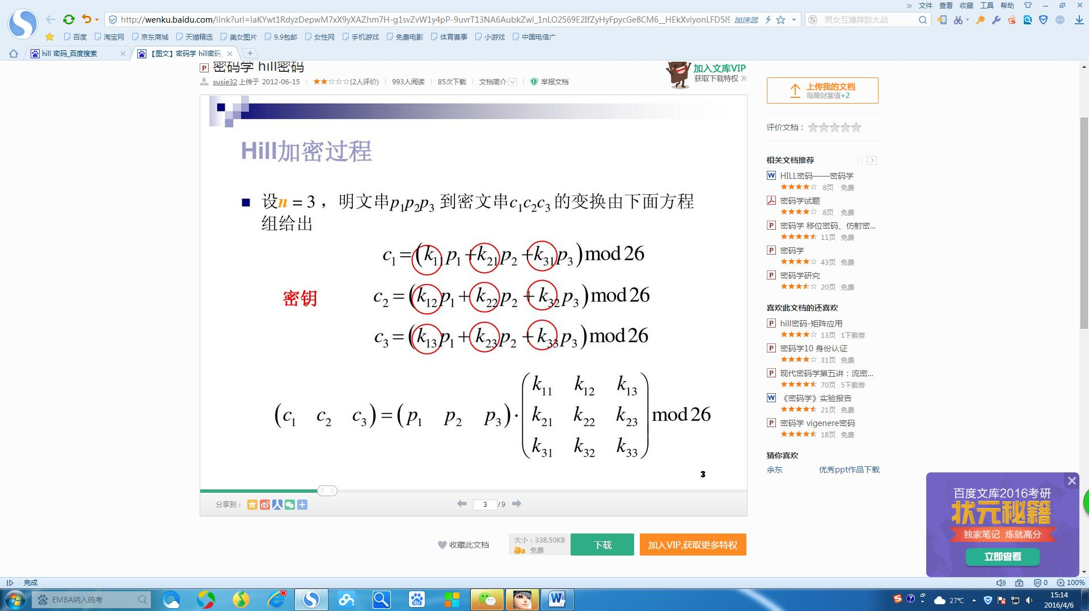
A、Hill加密过程

Slide 5
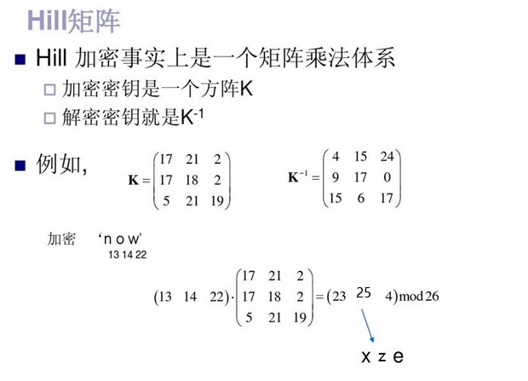

Slide 6

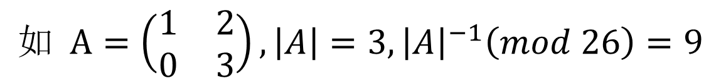

注1：解密矩阵k⁻¹的求法
1.模m逆矩阵计算公式
$$\left.A^{−1}\left(mod m\right)={\left|A\right|}^{−1}\left(mod m\right)∗A^{∗}(mod m\right)$$
$$如 A=\left(\begin{matrix}1 & 2 \\ 0 & 3\end{matrix}\right),\left|A\right|=3,{\left|A\right|}^{−1}\left(mod 26\right)=9$$
伴随矩阵
$${故 A}^{−1}\left(mod 26\right)=9∗\left(\begin{matrix}3 & −2 \\ 0 & 1\end{matrix}\right)(mod 26)=\left(\begin{matrix}1 & 8 \\ 0 & 9\end{matrix}\right)$$
可验证

Slide 7
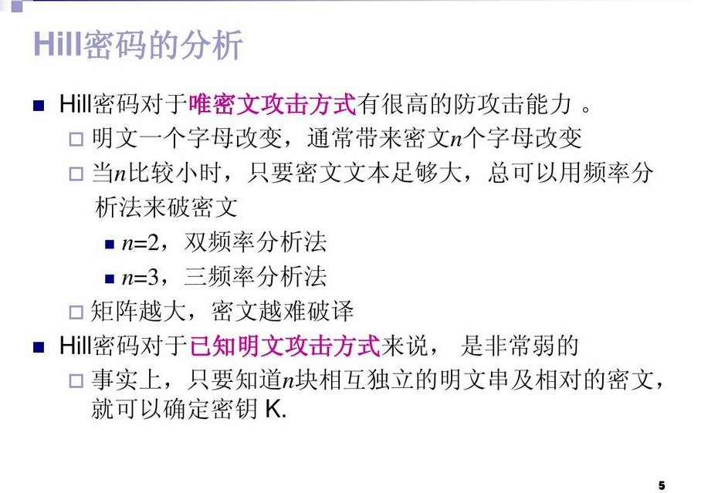
B、Hill密码分析

Slide 8
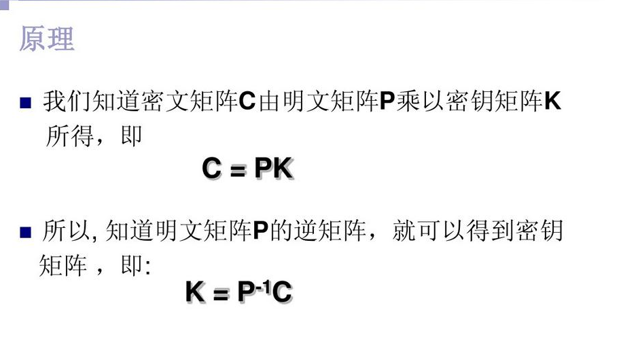

Slide 9
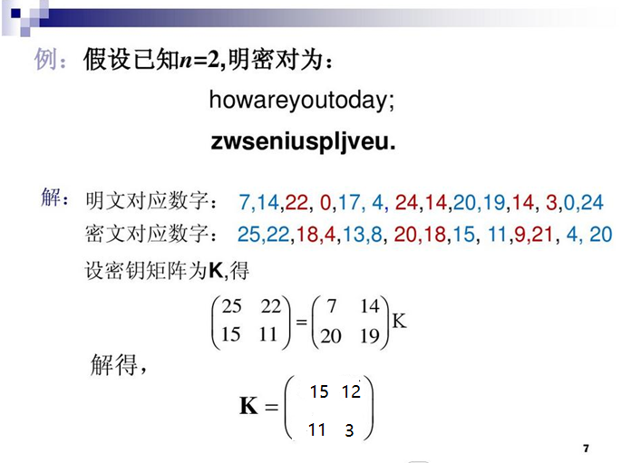

Slide 10
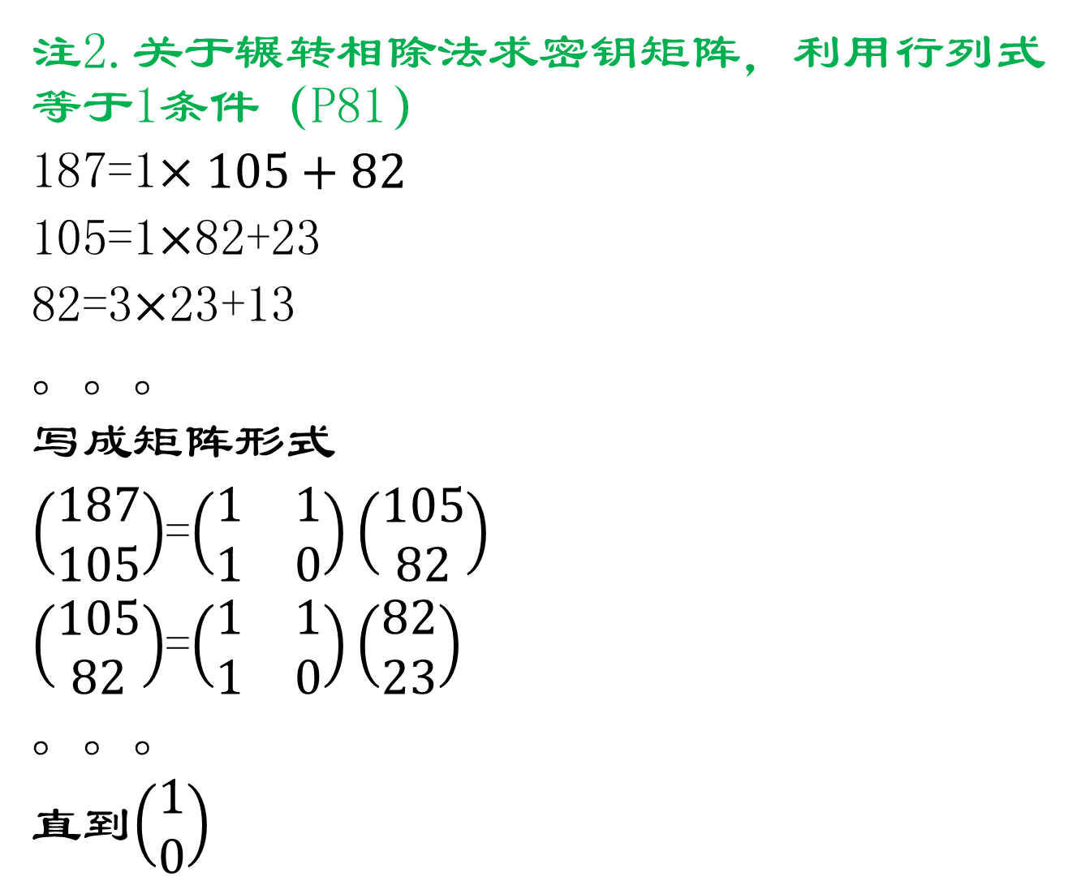
注2.关于辗转相除法求密钥矩阵，利用行列式等于1条件（P81）
187=1$×105+82$
105=1$×$82+23
82=3$×$23+13
。。。
写成矩阵形式
$\left(\begin{matrix}187 \\ 105\end{matrix}\right)$=$\left(\begin{matrix}1 & 1 \\ 1 & 0\end{matrix}\right)\left(\begin{matrix}105 \\ 82\end{matrix}\right)$
$\left(\begin{matrix}105 \\ 82\end{matrix}\right)$=$\left(\begin{matrix}1 & 1 \\ 1 & 0\end{matrix}\right)\left(\begin{matrix}82 \\ 23\end{matrix}\right)$
。。。
直到$\left(\begin{matrix}1 \\ 0\end{matrix}\right)$

Slide 11
小结
Hill分组加密算法及原理；
加密、解密矩阵；
矩阵的模m逆矩阵及其求法；
加密算法的应用及Matlab实现

Slide 12
作业
1.课堂练习：完成5.3节的实验（P81-84）和补充材料中的实验，写出课堂学习小结并从教学在线提交；
2.课外作业：P85-86:6，7(及时完成并交给课代表）

